Slide 1
PELATIHAN PENGGUNAAN VIRTUAL MEETING UNTUK KEGIATAN ONLINE DI DINAS PERINDUSTRIAN PROVINSI SUMATRA SELATAN

Slide 2
OLEH:
Rian Rahmanda Putra Hidayati Ami Liza Amelia Faadilah Aryani
Jursan Teknik Komputer
Politeknik Negeri Sriwijaya
2022

Slide 3
Analisis Situasi
Komunikasi adalah proses penyampaian pesan dari komunikator kepada komunikan atau audiens baik itu dalam bentuk simbol, lambang dengan harapan bisa membawa atau memahamkan pesan itu kepada masyarakat serta berusaha mengubah sikap dan tingkah laku itu. Di sisi lain, terdapat masalah yang menghambat komunikasi khususnya sejak merebaknya Covid-19 di Wuhan pada awal tahun 2020. Sebagai akibatnya banyak kantor baik pemerintah maupun swasta yang kemudian menerapkan skema bekerja dari rumah (Working from Home/WFH). Perkembangan teknologi memberikan alternatif lain untuk melakukan komunikasi tatap muka yaitu dengan melakukan virtual meeting. Oleh karena itu perlu diadakannya pelatihan penggunaan virtual meeting untuk menunjang kegiatan online di Dinas Perindustrian Provinsi Sumatera Selatan agar semua pegawai dapat mengetahui keuntungan menggunakan virtual meeting dalam kegiatan online salah satunya dengan memanfaatkan aplikasi zoom.

Slide 4
Permasalahan
Tujuan
1
1
Bagaimana cara melakukan pertemuan tatap muka yang memiliki tingkat mobilitas yang tinggi tanpa harus bertemu secara langsung?
Virtual meeting ini digunakan untuk mempermudah melakukan pertemuan tatap muka tanpa harus bertemu secara langsung melalui aplikasi zoom yang dapat menunjang kegiatan online.
2
2
Untuk mengetahui cara penggunaan virtual meeting terkhusus pada aplikasi zoom kepada pegawai dan staff Dinas Perindustrian Provinsi Sumatera Selatan.
Bagaimana cara menggunakan aplikasi zoom yang menyediakan berbagai fitur pendukung diskusi secara visual?

Slide 5
Manfaat Pengabdian
Dapat membantu pegawai dan staff dalam memahami serta mengetahui cara penggunaan aplikasi zoom
Dapat menghemat waktu dan biaya karena tidak perlu lagi datang ke tempat kegiatan.

Slide 6
METODE PELAKSANAAN

Slide 7
Metode pelaksanaan pengabdian ini adalah dengan cara pelatihan secara langsung. Kegiatan pengabdian masyarakat ini dilakukan 3 tahap yaitu :
Tahap Pelaksanaan
01
02
03
Tahap Persiapan
Tahap Pelaksanaan
Tahap Evaluasi

Slide 8
01.
Pada tahap persiapan ini, tim pengabdian sebelum memulai acara pelatihan berkoordinasi dengan pihak instansi untuk mematuhi protokol kesehatan selama berlangsung pelatihan dan mengatur persiapan untuk menunjang penyampaian materi.
Tahap Persiapan

Slide 9
Kegiatan Pelatihan Penggunaan Virtual Meeting Untuk Kegiatan Online di Dinas Perindustrian Provinsi Sumatera Selatan dilaksanakan pada : Hari/Tanggal : 13 Januari 2022 Pukul : 10.00-11.30 WIB Tempat : Dinas Perindustrian Provinsi Sumatera Selatan Agenda : Pelatihan dan Diskusi
TAHAP PELAKSANAAN

Slide 10
Tahap Evaluasi
Pelatihan tentang Penggunaan Virtual Meeting Untuk Kegiatan Online di Dinas Perindustrian Provinsi Sumatera Selatan dihadiri oleh perwakilan dari setiap bidang yang ada di Dinas Perindustrian Provinsi Sumatera Selatan dan dihadiri pula oleh siswa magang. Pada saat pelaksanaan kegiatan terlihat antusiasme peserta dengan memperhatikan dan mendengarkan materi yang disampaikan. Pemahaman dan penerapan secara langsung yang disesuaikan dengan kondisi ruangan merupakan hasil dari pelatihan yang diberikan.

Slide 11
Kesimpulan
Dari kegiatan pengabdian kerja sama dosen dan mahasiswa kreativitas yang telah diselenggarakan selama sehari, mendapat sambutan yang baik dari peserta. Keadaan ini dapat dilihat dari kehadiran peserta yang cukup memenuhi ruangan. Didukung juga siswa/i yang sedang magang di instansi tersebut. Diperoleh hasil bahwa peserta terlihat sangat antusiasme dalam mendengarkan penjelasan dari pemateri pelatihan ini yang mana bisa meningatkan pengetahuan dan pemahaman bagi peserta tentang virtual meeting dan aplikasi zoom yang baik dan benar, serta bisa secara langsung diterapkan dalam kegiatan sehari-hari.

Slide 12
Saran
Dengan adanya penyampaian materi tentang penggunaan virtual meeting untuk kegiatan online penulis berharap agar bisa menjadi bahan pijikan dalam menigkatkan potensi pegawai dan staf dalam menggunakan aplikasi virtual meeting dengan baik.

Slide 13
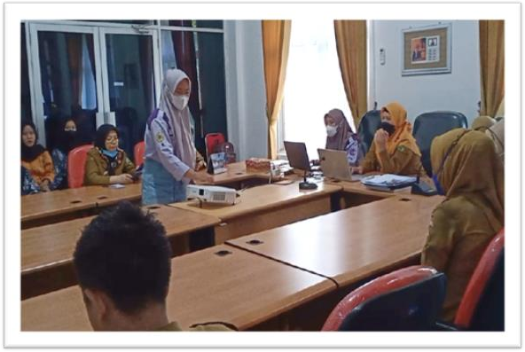
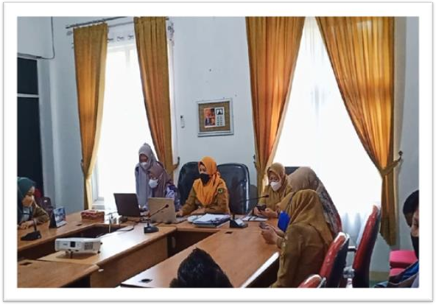
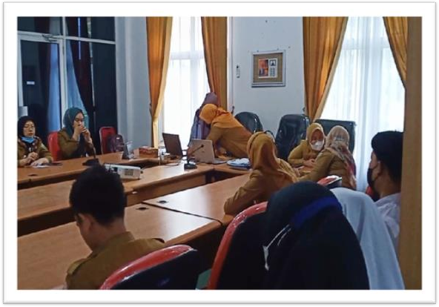
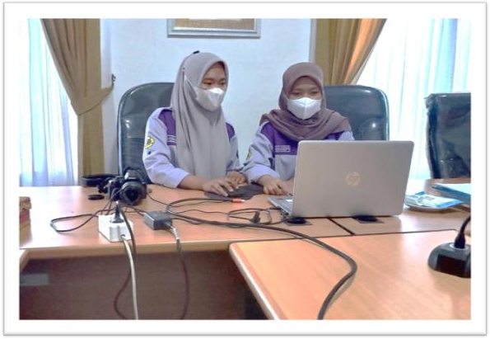
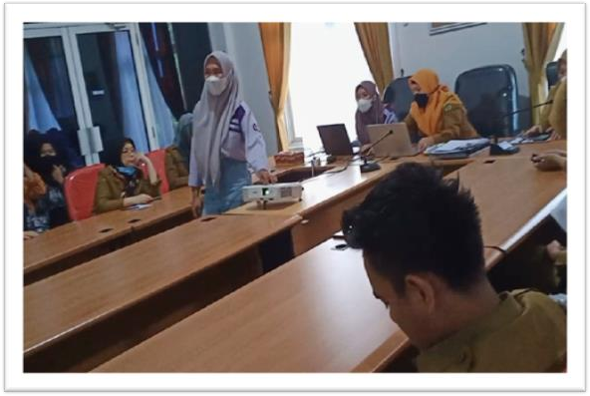
Dokumentasi Kegiatan

Slide 14
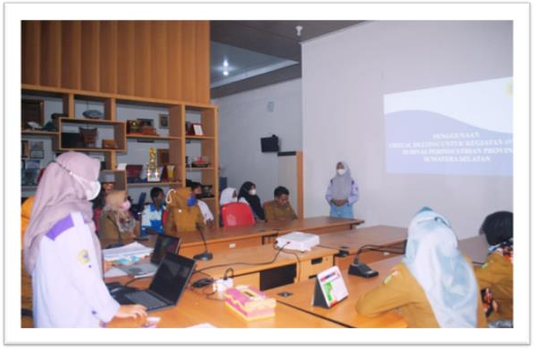
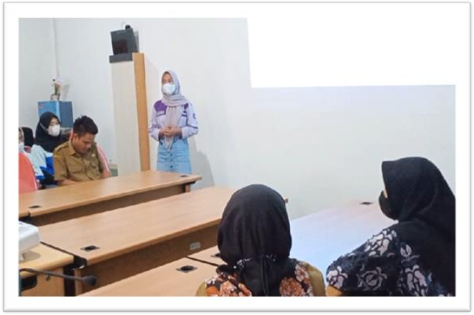
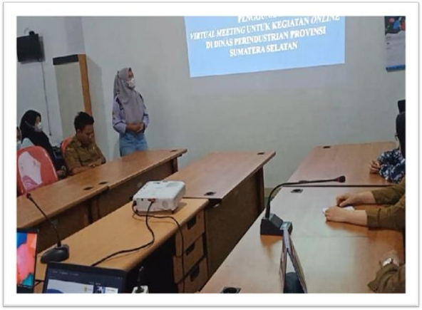
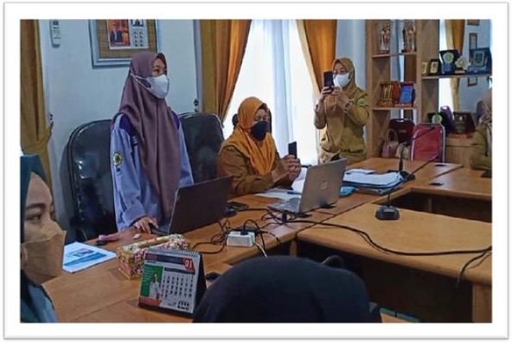

Slide 15
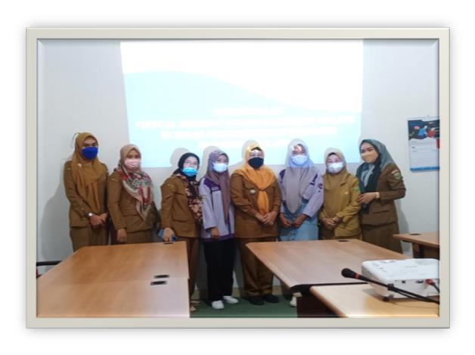
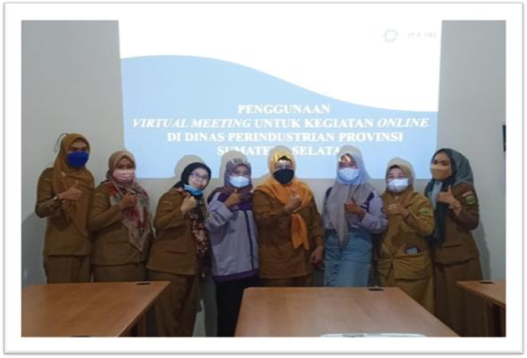

Slide 16

Thank You <3

